Slide 1


CHỦ ĐỀ : SIEMEN
TÊN BÀI : TÌM HIỂU THIẾT BỊ
Người thực hiện : PLC TECH
NỘI DUNG TÌM HIỂU : .
Tổng quan TIA Portal là gì?
Ưu - nhược điểm khi sử dụng TIA Portal
Các thành phần trong bộ cài TIA Portal
Bảo mật lập trình PLC với TIA Portal hiệu quả
Tìm hiểu giao diện Tia Portal

Slide 2
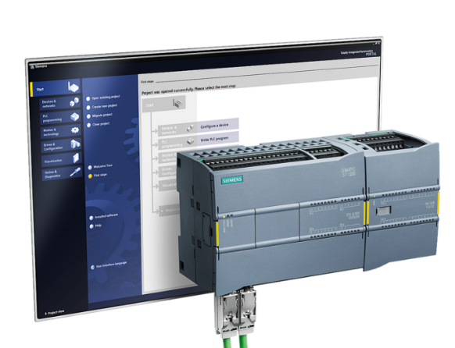
CHỦ ĐỀ : SIEMEN
TÊN BÀI : TÌM HIỂU THIẾT BỊ
Người thực hiện : PLC TECH
Tổng quan TIA Portal là gì?
TIA Portal - Tích hợp tự động toàn diện là phần mềm cơ sở cho tất cả các phần mềm khác phát triển: Lập trình, tích hợp cấu hình thiết bị trong dải sản phẩm. Đặc điểm TIA Portal cho phép các phần mềm chia sẻ cùng 1 cơ sở dữ liệu, tạo nên tính thống nhất, toàn vẹn cho hệ thống ứng dụng quản lý, vận hành.

Slide 3
CHỦ ĐỀ : SIEMEN
TÊN BÀI : TÌM HIỂU THIẾT BỊ
Người thực hiện : PLC TECH
Tổng quan TIA Portal là gì?
TIA Portal tạo môi trường dễ dàng để lập trình thực hiện các thao tác:
Thiết kế giao diện kéo nhã thông tin dễ dàng, với ngôn ngữ hỗ trợ đa dạng.
Quản lý phân quyền User, Code, Project tổng quát.
Thực hiện go online và Diagnostic cho tất cả các thiết bị trong project để xác định bệnh, lỗi hệ thống.
Tích hợp mô phỏng hệ thống.
Dễ dàng thiết lập cấu hình và liên kết giữa các thiết bị Siemens.

Slide 4
CHỦ ĐỀ : SIEMEN
TÊN BÀI : TÌM HIỂU THIẾT BỊ
Người thực hiện : PLC TECH
Tổng quan TIA Portal là gì?
Hiện tại phần mềm TIA Portal có nhiều phiên bản như TIA Portal V14,TIA Portal V15, TIA Portal V16 và mới nhất là TIA Portal V17. Tùy theo nhu cầu sử dụng mà người dùng sẽ lựa chọn cài đặt TIA portal phiên bản tương ứng.
Đối với bản tia v16 có thể cài 2 phiên bản , ta có thể cài bản v16 đầy đủ tính năng , không quá nặng và tia v14 để khảo sát nhà máy đối với các hệ cũ .

Slide 5
CHỦ ĐỀ : SIEMEN
TÊN BÀI : TÌM HIỂU THIẾT BỊ
Người thực hiện : PLC TECH
Ưu - nhược điểm khi sử dụng TIA Portal
Tích hợp tất cả các phần mềm trong 1 nền tảng, chia sẻ cơ sở dữ liệu chung dễ dàng quản lý, thống nhất cấu hình. Giải pháp vận hành thiết bị nhanh chóng, hiệu quả, tìm kiếm khắc phục sự cố trong thời gian ngắn.
Tất cả các yếu tố: bộ lập trình PLC, màn hình HMI được lập trình và cấu hình trên TIA Portal, cho phép các chuyên viên tiết kiệm thời gian thao tác, thiết lập truyền thông giữa các thiết bị. Chỉ với 1 biến số của bộ lập trình PLC được thả vào màn hình HMI, kết nối được thiết lập mà không cần bất ký thao tác lập trình nào.
Hạn chế: Do tích hợp nhiều phần mềm, cơ sở dữ liệu hệ thống lớn nên dung lượng bộ nhớ khổng lồ. Yêu cầu kỹ thuật cao của người lập trình, quản lý, tốn nhiều thời gian để làm quen sử dụng.

Slide 6
CHỦ ĐỀ : SIEMEN
TÊN BÀI : TÌM HIỂU THIẾT BỊ
Người thực hiện : PLC TECH
Các thành phần trong bộ cài TIA Portal
Phần mềm TIA Portal được Siemens phát triển với nhiều thành phần giúp người dùng quản lý, lập trình PLC, HMI hiệu quả. Các thành phần có trong bộ TIA Portal:
Simatic Step 7 professional và Simatic step 7 PLCSIM: Giải pháp lập trình và mô phỏng PLC S7-300, S&-400, Simatic S7-1200, Simatic S7-1500…
Simatic WinCC Professional: Được dùng để lập trình màn hình HMI, và giao diện SCADA.
Simatic Start Driver: Được lập trình cấu hình Siemens.
Sirius và Simocode: Thiết lập cấu hình và chuẩn đoán lỗi linh hoạt.
Điều khiển chuyển động đơn trục và đa trục với hỗ trợ Scout TIA. Thư viện Simatic Robot đầy đủ dữ liệu cho phép người dùng thiết lập cấu hình và hệ thống nhanh chóng.

Slide 7
CHỦ ĐỀ : SIEMEN
TÊN BÀI : TÌM HIỂU THIẾT BỊ
Người thực hiện : PLC TECH
Bảo mật lập trình PLC với TIA Portal hiệu quả
Bảo mật project trong lập trình PLC S7 với TIA thực hiện các thao tác: Vào phần “Security settings”, chọn “setting” chọn “Protech project” để thiết lập password cho Project.
Thiết lập bảo mật cho PLC với TIA Portal: Thực cài đặt trong cấu hình Hardware của PLC. Người dùng chọn Protection & security, tiếp tục chọn Access Level. Trong đó:
Full access: Ứng với khối bảo mật mà ai cũng có thể đọc và viết mà không cần password.
Read Access: Bảo mật phần viết cho PLC, cần có password. HMI và SCADA hay user đọc được chương trình không cần password.
HMI access: Bảo mật phần read và write của PLC cần có Password. HMI và SCADA đọc không cần Password.
No Access: Tất cả các ứng dụng truy xuất vào PLC đều cần Password.

Slide 8
CHỦ ĐỀ : SIEMEN
TÊN BÀI : TÌM HIỂU THIẾT BỊ
Người thực hiện : PLC TECH
Bảo mật lập trình PLC với TIA Portal hiệu quả
Bảo mật khối hàm lập trình PLC S7 với TIA: vào phần Properties của khối hàm đó, chọn protection. Lúc này bạn sẽ thấy 3 loại bảo mật: Write, Read/ write và bảo vệ không copy.
Ứng dụng phần mềm TIA Portal trong lĩnh vực tự động hóa là rất phổ biến. Kỹ thuật viên cần hiểu rõ bản chất của TIA Portal là gì? Đặc điểm và cách ứng dụng lập trình hiệu quả. Hy vọng chia sẻ trên đây sẽ hữu ích cho người dùng đang tìm hiểu về phần mềm TIA Portal trong lập trình hệ thống tự động hóa.

Slide 9
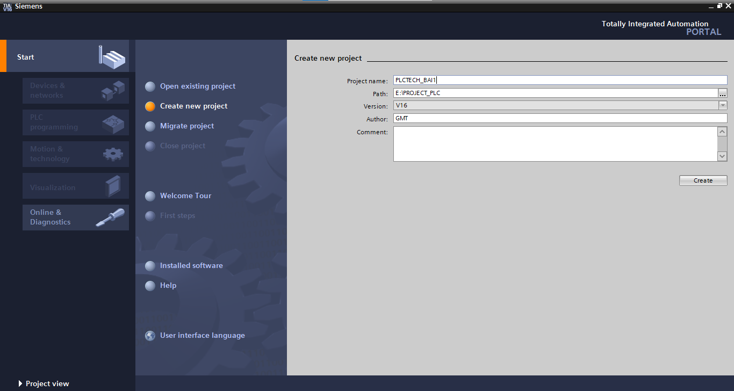
CHỦ ĐỀ : SIEMEN
TÊN BÀI : TÌM HIỂU THIẾT BỊ
Người thực hiện : PLC TECH
Tìm hiểu giao diện Tia Portal
1
3
2
4

Slide 10
CHỦ ĐỀ : SIEMEN
TÊN BÀI : TÌM HIỂU THIẾT BỊ
Người thực hiện : PLC TECH
Tìm hiểu giao diện Tia Portal
Portal View
Đây là giao diện ban đầu khi người sử dụng khởi động phần mềm, ở khung hiển thị này chúng ta sẽ thấy được 3 phần chính: ① Các tác vụ khởi động cơ bản ② Tạo project mới, mở project có sẵn và cài đặt thiết bị ③ Bản lựa chọn và cấu hình thông tin ban đầu ④ Bật khung hiển thị project

Slide 11
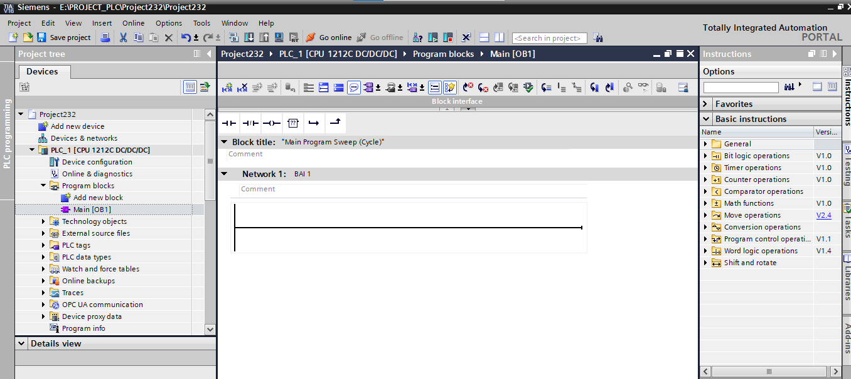
CHỦ ĐỀ : SIEMEN
TÊN BÀI : TÌM HIỂU THIẾT BỊ
Người thực hiện : PLC TECH
Tìm hiểu giao diện Tia Portal
1
2
4
3

Slide 12
CHỦ ĐỀ : SIEMEN
TÊN BÀI : TÌM HIỂU THIẾT BỊ
Người thực hiện : PLC TECH
Tìm hiểu giao diện Tia Portal
Project View
Khi lựa chọn mục Project View ở khung hiển thị Portal View (4) chúng ta sẽ được đưa đến phần hiển thị sâu hơn về thiết bị và lập trình:
① Thanh công cụ – Menu ② Thanh cuộn các thẻ tag, thiết bị và cấu hình tinh chỉnh Project ③ Khu vực làm việc (bàn làm việc chính) ④ Thẻ nhiệm vụ

Slide 13
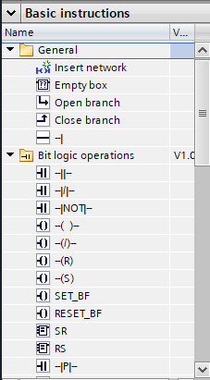
CHỦ ĐỀ : SIEMEN
TÊN BÀI : TÌM HIỂU THIẾT BỊ
Người thực hiện : PLC TECH
Tìm hiểu giao diện Tia Portal
thêm Instruction vào chương trình
Để thêm vào chương trình, ở mục thẻ nhiệm vụ người sử dụng chọn vào mục “Basic Instruction” và kéo thả các mục cần thiết vào nơi bạn muốn gắn instruction.

Slide 14
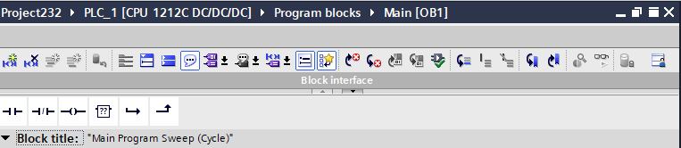
CHỦ ĐỀ : SIEMEN
TÊN BÀI : TÌM HIỂU THIẾT BỊ
Người thực hiện : PLC TECH
Tìm hiểu giao diện Tia Portal
Thêm instruction thường sử dụng vào Favorites
Để thao tác nhanh hơn khi thêm các instruction, người sử dụng có thể lưu các instruction thường dùng vào mục Favorites. Sau khi thêm instruction vào được Favorites, người sử dụng dễ dàng hơn trong việc tìm và chèn instruction vào chương trình với 1 lần nhấp chuột.

Slide 15
CHỦ ĐỀ : SIEMEN
TÊN BÀI : TÌM HIỂU THIẾT BỊ
Người thực hiện : PLC TECH
Tìm hiểu giao diện Tia Portal
Thêm instruction thường sử dụng vào Favorites
Để thao tác nhanh hơn khi thêm các instruction, người sử dụng có thể lưu các instruction thường dùng vào mục Favorites. Sau khi thêm instruction vào được Favorites, người sử dụng dễ dàng hơn trong việc tìm và chèn instruction vào chương trình với 1 lần nhấp chuột.

Slide 16
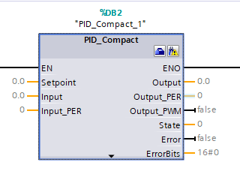
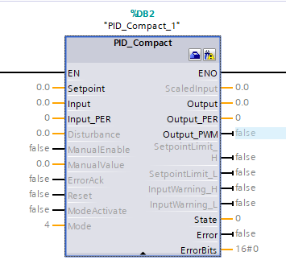
CHỦ ĐỀ : SIEMEN
TÊN BÀI : TÌM HIỂU THIẾT BỊ
Người thực hiện : PLC TECH
Tìm hiểu giao diện Tia Portal
Mở rộng hoặc thu hẹp cấu trúc đầu ra và đầu vào
Để trông dễ nhìn hơn, đầu vào đầu ra được thu gọn lại. Để xem chi tiết đầu vào hoặc đầu ra người sử dụng chỉ việc nhấn vào mũi tên để hiển thị đầy đủ thông tin chi tiết.

Slide 17

CHỦ ĐỀ : SIEMEN
TÊN BÀI : TÌM HIỂU THIẾT BỊ
Người thực hiện : PLC TECH
Tìm hiểu giao diện Tia Portal
Thay đổi chế độ hoạt động cho CPU
Bình thường sẽ không có loại CPU nào có công tắt vật lý để chạy hay ngừng. Và ở TIA PORTAL thì chúng ta có thể nhanh chóng giải quyết vấn đề này bằng cách chọn nút “Start CPU” và “Stop CPU” ở trên thanh công cụ để điều chỉnh chế độ hoạt động cho CPU nhanh chóng như hình dưới đây.

Slide 18
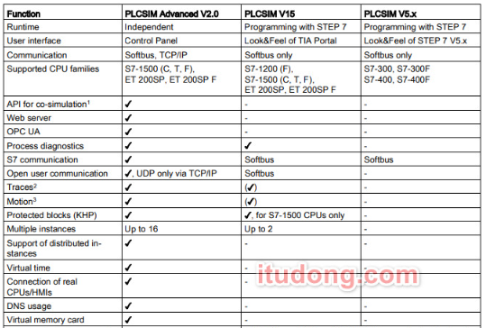
CHỦ ĐỀ : SIEMEN
TÊN BÀI : TÌM HIỂU THIẾT BỊ
Người thực hiện : PLC TECH
Tìm hiểu giao diện Tia Portal
Dùng PLC sim mô phỏng plc thật .
PLC sim
PLC sim Adven V2.0

Slide 19
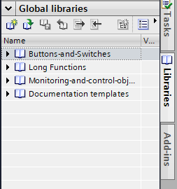
CHỦ ĐỀ : SIEMEN
TÊN BÀI : TÌM HIỂU THIẾT BỊ
Người thực hiện : PLC TECH
Tìm hiểu giao diện Tia Portal
Lưu trữ và tạo thư viện lưu trữ dự án
Không ai muốn làm đi làm lại 1 bước quá nhiều lần, thì TIA PORTAL cũng đã hiểu người sử dụng và đưa ra cho người dùng phần Global and project libraries. Cho phép chúng ta truy cập nhanh các dự án trước đó và tinh chỉnh lại các thông tin, cấu hình phù hợp với dự án hiện tại mà không cần tốn quá nhiều công đoạn để tạo dựng lại 1 dự án mới với cùng cấu trúc.
Bạn hoàn toàn có thể tạo và lưu 1 thư viện riêng cho chính mình trên máy tính cá nhân để sử dụng về sau.

Slide 20
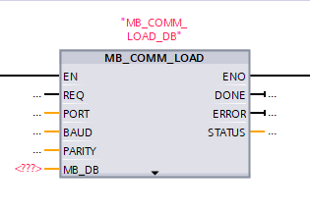
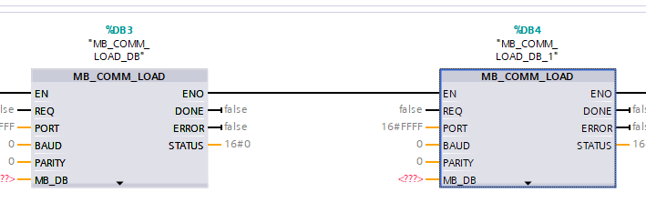
CHỦ ĐỀ : SIEMEN
TÊN BÀI : TÌM HIỂU THIẾT BỊ
Người thực hiện : PLC TECH
Tìm hiểu giao diện Tia Portal
Thay đổi nhanh phiên bản của Instruction
Khi có nhiều bản cập nhật và mỗi bản cập nhật lại có nhiều tính năng khác nhau, để lựa chọn các phiên bản instruction mong muốn, người sử dụng có thể chọn phiên bản nhanh bằng cách nhấp chuột phải vào bên phải để chọn version (V_số version cần chọn).

Slide 21
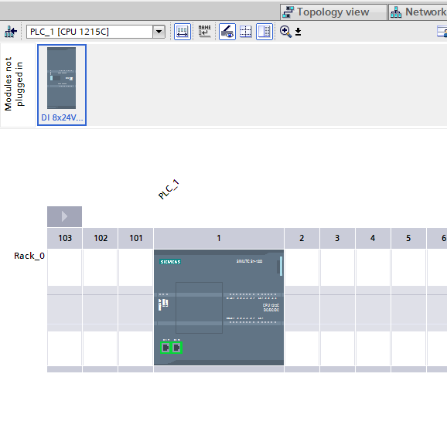
CHỦ ĐỀ : SIEMEN
TÊN BÀI : TÌM HIỂU THIẾT BỊ
Người thực hiện : PLC TECH
Tìm hiểu giao diện Tia Portal
Mô phỏng ngắt kết nối mô-đun nhưng không mất dữ liệu
Đây chắc hẳn là một tính năng thông minh và rất cần thiết cho người sử dụng, không còn lo ngại dữ liệu cấu hình đã được cài bị mất hút khi ngắt kết nối mô-đun để tinh chỉnh.

Slide 22
CHỦ ĐỀ : SIEMEN
TÊN BÀI : TÌM HIỂU THIẾT BỊ
Người thực hiện : PLC TECH
Tìm hiểu giao diện Tia Portal
1
Người sử dụng kéo phần module lên mục Module not plugged in khi đó các dữ liệu của mô-đun được cấu hình sẽ lưu lại cùng toàn bộ dự án. Khi đó ta có thể rút mô-đun ra để bảo trì bảo dưỡng và có thể lắp lại trong tương lai mà không cần phải thiết lập lại cấu hình như ban đầu.
2
3

Slide 23
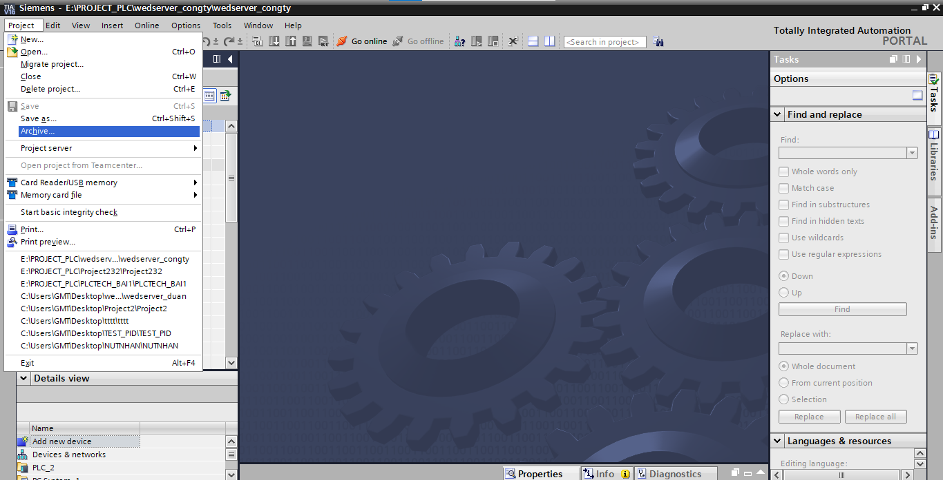
CHỦ ĐỀ : SIEMEN
TÊN BÀI : TÌM HIỂU THIẾT BỊ
Người thực hiện : PLC TECH
Cách nén file project Tia Portal
Cách nén project file trong tia

Slide 24
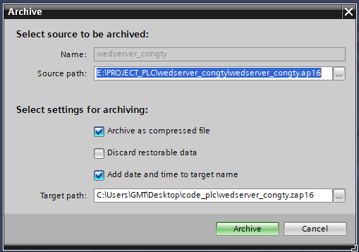
CHỦ ĐỀ : SIEMEN
TÊN BÀI : TÌM HIỂU THIẾT BỊ
Người thực hiện : PLC TECH
Tìm hiểu giao diện Tia Cách nén file project Tia Portal
Cách nén project file trong tia

Slide 25
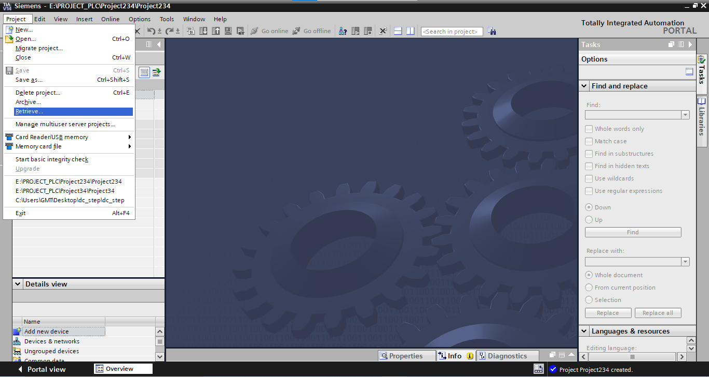
CHỦ ĐỀ : SIEMEN
TÊN BÀI : TÌM HIỂU THIẾT BỊ
Người thực hiện : PLC TECH
Cách giải nén file project Tia Portal
Cách giải nén project file trong tia

Slide 26
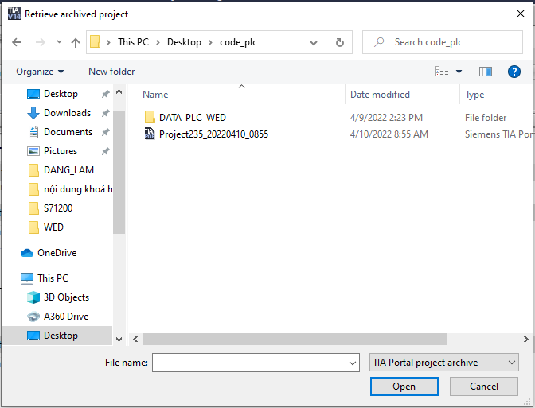
CHỦ ĐỀ : SIEMEN
TÊN BÀI : TÌM HIỂU THIẾT BỊ
Người thực hiện : PLC TECH
Cách giải nén file project Tia Portal
Chọn tới file đã nén

Slide 27
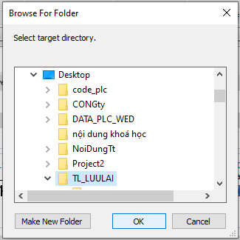
CHỦ ĐỀ : SIEMEN
TÊN BÀI : TÌM HIỂU THIẾT BỊ
Người thực hiện : PLC TECH
Cách giải nén file project Tia Portal
Chọn nơi lưu file sau khi nén

Slide 28
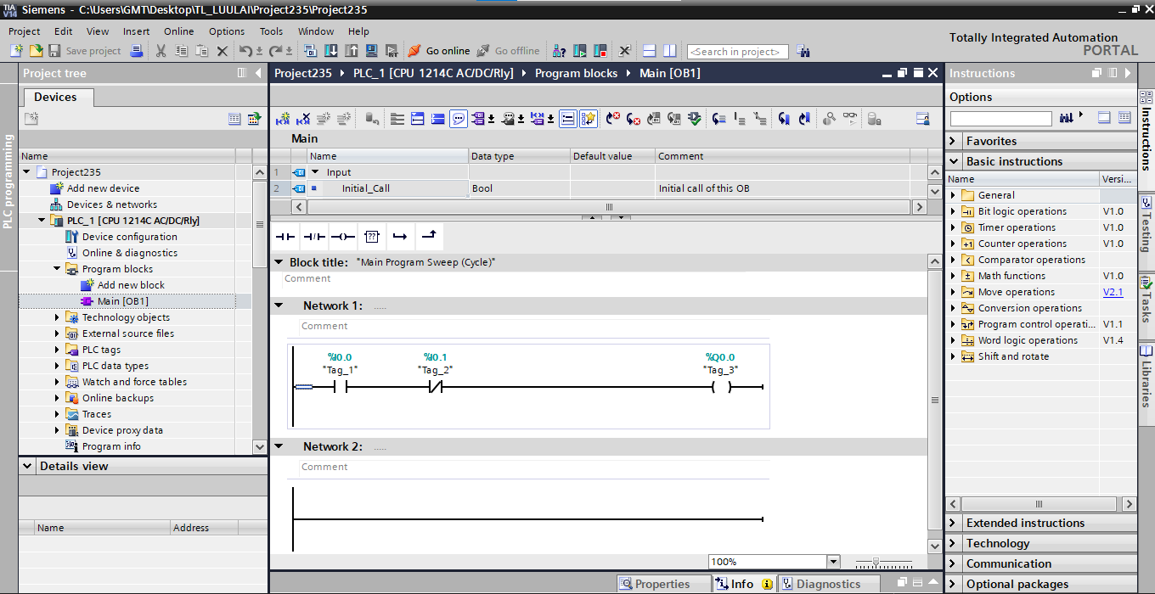
CHỦ ĐỀ : SIEMEN
TÊN BÀI : TÌM HIỂU THIẾT BỊ
Người thực hiện : PLC TECH
Cách giải nén file project Tia Portal
Giải nén hoàn thành

Slide 29
CHỦ ĐỀ : SIEMEN
TÊN BÀI : TÌM HIỂU THIẾT BỊ
Người thực hiện : PLC TECH
Cách giải nén file project Tia Portal
Giải nén hoàn thành

Slide 30
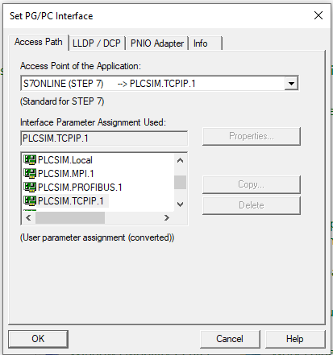
CHỦ ĐỀ : SIEMEN
TÊN BÀI : TÌM HIỂU THIẾT BỊ
Người thực hiện : PLC TECH
Download file Tia Portal
Trong hộp thoại Run gõ control panel => Set PN/PG
Cấu hình PN/PG

Slide 31
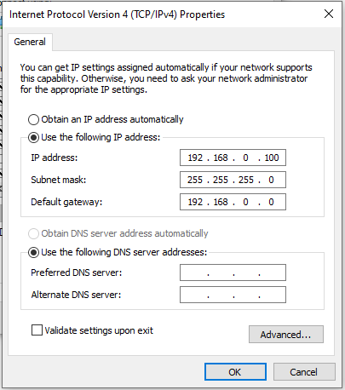
CHỦ ĐỀ : SIEMEN
TÊN BÀI : TÌM HIỂU THIẾT BỊ
Người thực hiện : PLC TECH
Download file Tia Portal
Cấu hình địa chỉ IP card mạng máy tính trùng lớp mạng với địa chi IP của PLC
Chọn biểu tượng Wifi => open netwword and internet setting =>ethernet =>changer adapter option => chọn card mạng (property ) => IPV4
Cấu hình IP

Slide 32
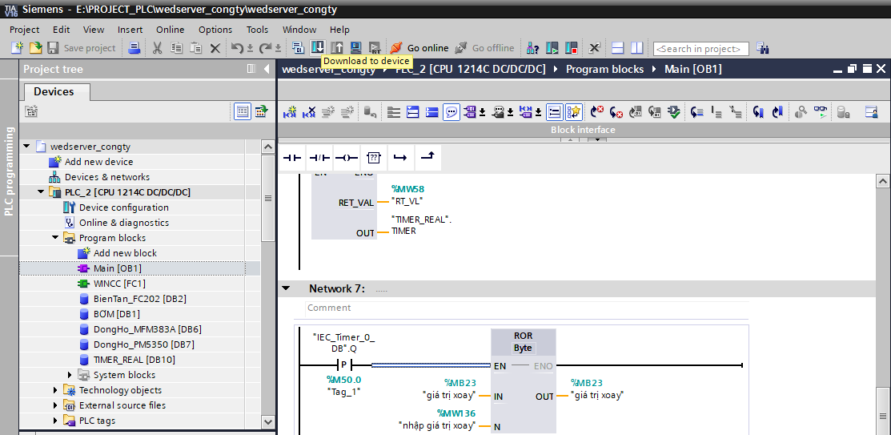
CHỦ ĐỀ : SIEMEN
TÊN BÀI : TÌM HIỂU THIẾT BỊ
Người thực hiện : PLC TECH
Download file Tia Portal
Download Laptop xuống PLC

Slide 33
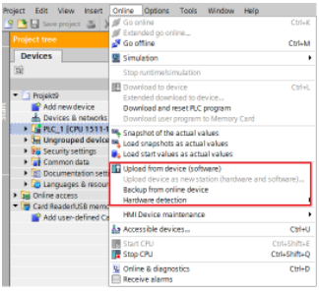
CHỦ ĐỀ : SIEMEN
TÊN BÀI : TÌM HIỂU THIẾT BỊ
Người thực hiện : PLC TECH
Upload file Tia Portal
Khi upload chương trình từ PLC, nếu các bạn cài phần mềm TIA khác phiên bản với chương trình trong PLC thì khó có thể lập trình được. Ví dụ khi PLC đang chứa chương trình của TIA V11, nếu máy các bạn cài đặt TIA V15 thì không thể Upload trực tiếp được.

Slide 34
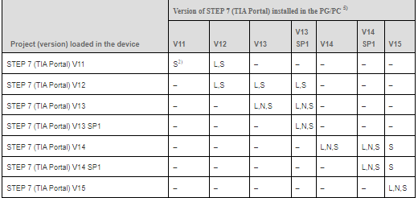
CHỦ ĐỀ : SIEMEN
TÊN BÀI : TÌM HIỂU THIẾT BỊ
Người thực hiện : PLC TECH
Upload file Tia Portal
Để biết chi tiết các phiên bản tương ứng có Upload được, các bạn hãy xem bảng bên dưới nhé:

Slide 35
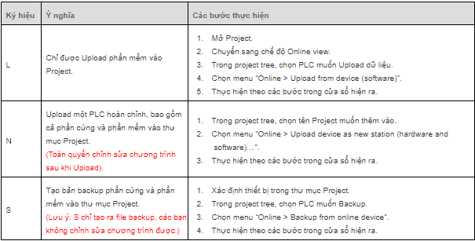
CHỦ ĐỀ : SIEMEN
TÊN BÀI : TÌM HIỂU THIẾT BỊ
Người thực hiện : PLC TECH
Upload file Tia Portal
Trong đó, các ký hiệu L,N,S có ý nghĩa như sau:

Slide 36
CHỦ ĐỀ : SIEMEN
TÊN BÀI : TÌM HIỂU THIẾT BỊ
Người thực hiện : PLC TECH
BTTH: Thao tác DownLoad /Upload chương trình xuống PLC , giải quyết lỗi gặp phải

